Slide 1
Открытый урок русского языка
Правописание парных звонких и глухих согласных в конце слов
2 класс

Slide 2
П РН
А Ы Е
ЗВ НК
О И Е
ГЛ Х
У И Е
С Г Л СН
О А Ы Е

Slide 3


Slide 4
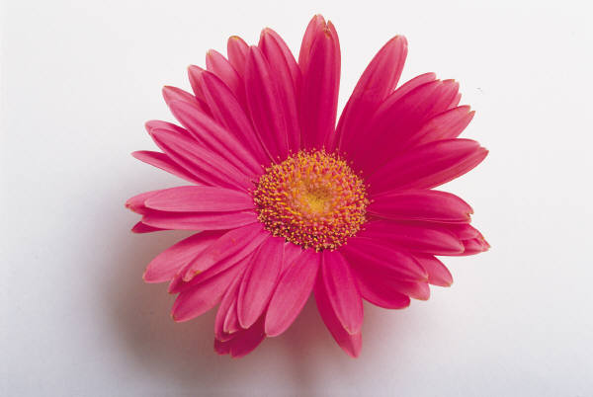
Г К
В Ф
Д Т
Б П
З С
Ж Ш

Slide 5
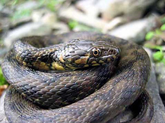
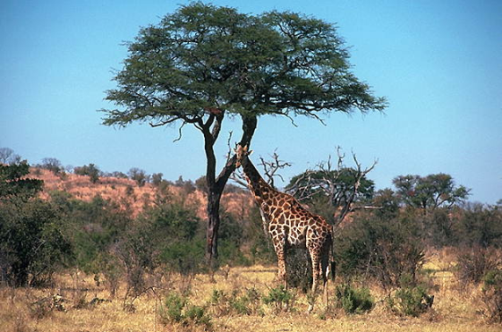
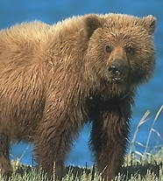
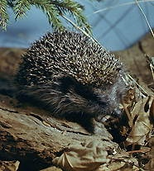
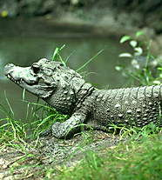
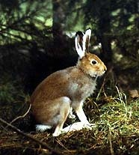
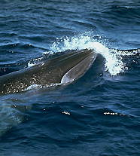
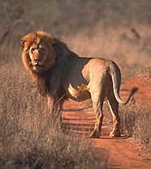
уж
жираф
медведь
ёж
крокодил
заяц
кит
лев

Slide 6
уж – ужи
Ёж – ежи
Жираф – жирафы
Медведь – медведи
Крокодил – крокодилы
Заяц – зайцы
Кит – киты
Лев – львы

Slide 7
ФИЗМИНУТКА

Slide 8
ПОМОГИТЕ РАЗОБРАТЬСЯ

Slide 9
ТЕЛЕГРАММА
Дорогой Слонёнок!
Иди прямо через зелёный лук. Справа будет большой прут, на нём деревянный плод. Не пугайся кос- они не бодаются. Ждём тебя.

Slide 10
ТЕЛЕГРАММА
Дорогой Слонёнок!
Иди прямо через зелёный луг. Справа будет большой пруд, на нём деревянный плот. Не пугайся коз- они не бодаются. Ждём тебя.

Slide 11
ВОЛШЕБНАЯ ЯБЛОНЯ

Slide 12
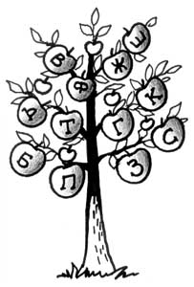

Slide 13
УЗЕЛОК НА ПАМЯТЬ

Slide 14
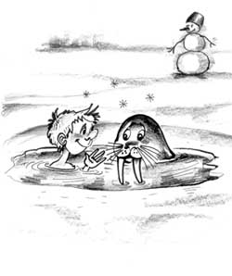
«Узелок на память»

Slide 15

Морж- северное животное.
Морж- человек, который не боится холода, закалён, купается зимой.

Slide 16

М О Л О Д Ц Ы !

Slide 17
Домашнее задание
Дома составьте и запишите в тетрадь 5 предложений на тему «Мой друг». Постарайтесь использовать больше слов с парной согласной в конце слова. Кому будет трудно, найдите и запишите 3 пословицы о дружбе.

